Slide 1
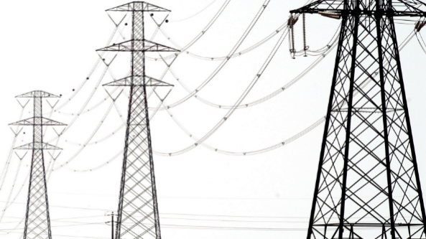


Ricerca dei comportamenti nelle offerte di vendita del mercato elettrico
Analisi delle curve di offerta nel MGP
4 aprile 2019 - Big data in behavioural psychology
Beatrice Fumagalli, Nicolò Monti, Matteo Porcino

Slide 2
Agenda
Introduzione
Creazione curve di offerta
Rappresentazione vettoriale delle curve
Clustering Analysis
Risultati
Conclusioni

Slide 3
Scopo
Analisi delle strategie dei principali Operatori del Mercato Elettrico Italiano.
Individuazione di Pattern Comportamentali all’interno dei traders operatori:
propensione – avversione al rischio

Slide 4




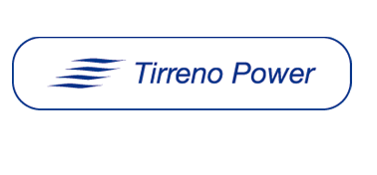





Dati - Focus
MGP
Offerte di vendita: 300.528
Operatori:
ENEL PRODUZIONE S.P.A.
EDISON S.P.A.
TIRRENO POWER S.P.A.
EP PRODUZIONE S.P.A.
A2A S.P.A.
IREN ENERGIA S.P.A.
EGO TRADE S.P.A.
ENGIE ITALIA S.P.A.
ENI S.P.A.
SORGENIA S.P.A.

Slide 5
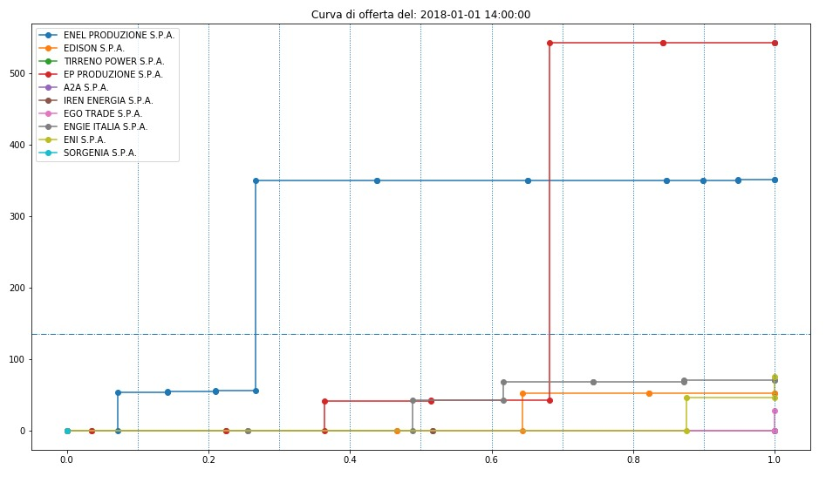
Creazione curve aggregate di offerta
Raggruppamento delle offerte per data e operatore.
Le curve di offerta sono generate calcolando le quantità cumulate sulle offerte ordinate per prezzo crescente.
Normalizzazione delle quantità cumulate.
Rappresentazione grafica tramite una funzione a gradini.
Ottenute 87.260 curve di offerta.
Retta indicante il prezzo di riferimento medio annuo.

Slide 6
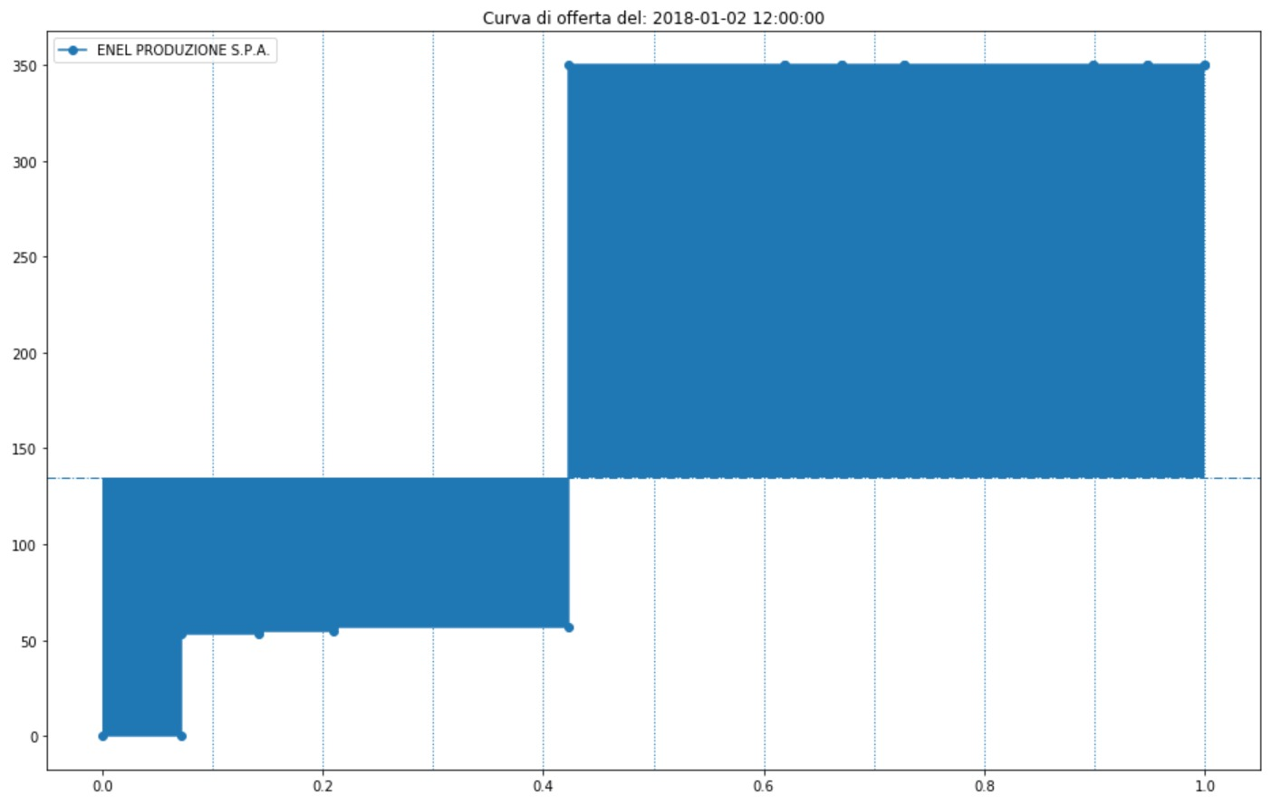
Rappresentazione vettoriale delle curve
Segmentazione delle curve di offerta in 10 intervalli di uguale dimensione
Per ogni segmento viene calcolata l’area compresa tra la curva d’offerta e la retta che rappresenta il prezzo di riferimento.
Le rappresentazioni vettoriali rappresentano uno spazio omogeneo, in cui sarà possibile calcolare le distanze e, di conseguenza, applicare le tecniche di Clustering.

Slide 7
Clustering
Per la scelta del numero di Cluster sono stati utilizzati:
L’indice di Silhouette
Il metodo dell’Elbow
Il decremento della varianza intra-cluster
L’algoritmo di Clustering utilizzato è il K-Means con metodo Ward e Average Linkage.

Slide 8
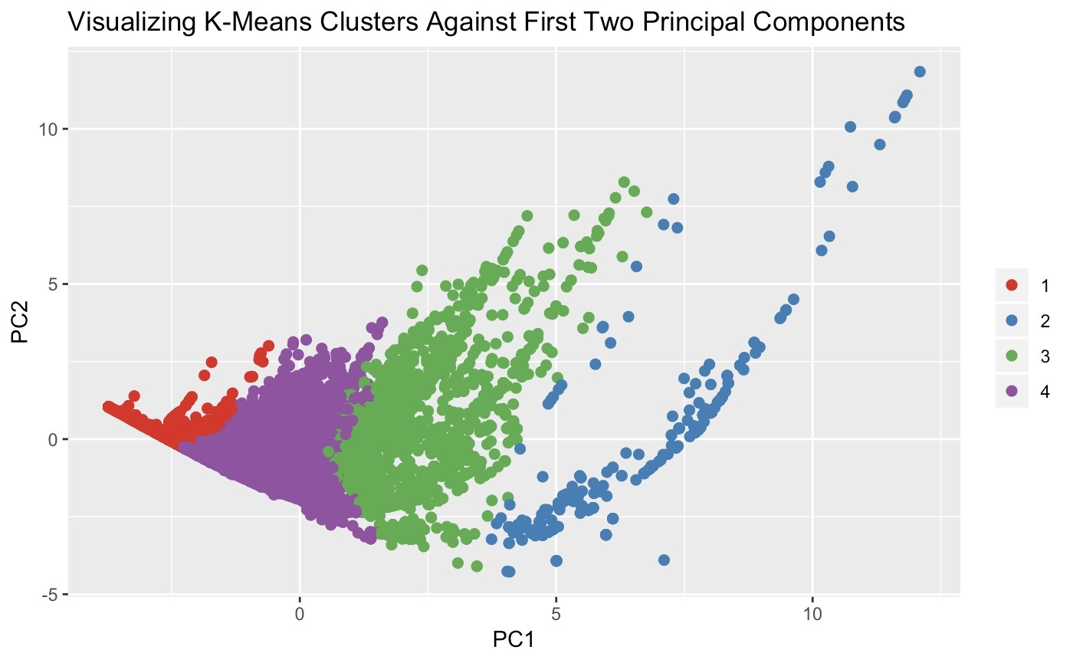
Risultati Clustering
Visualizzazione dei clusters K-Means di A2A con le prime due componenti principali
ENEL PRODUZIONE S.P.A. : 8 clusters
EDISON S.P.A. : 4 clusters
TIRRENO POWER S.P.A. : 4 clusters
EP PRODUZIONE S.P.A. : 4 clusters
A2A S.P.A. : 4 clusters
IREN ENERGIA S.P.A. : 4 clusters
EGO TRADE S.P.A. : 3 clusters
ENGIE ITALIA S.P.A. : 4 clusters
ENI S.P.A. : 3 clusters
SORGENIA S.P.A. : 4 clusters

Slide 9
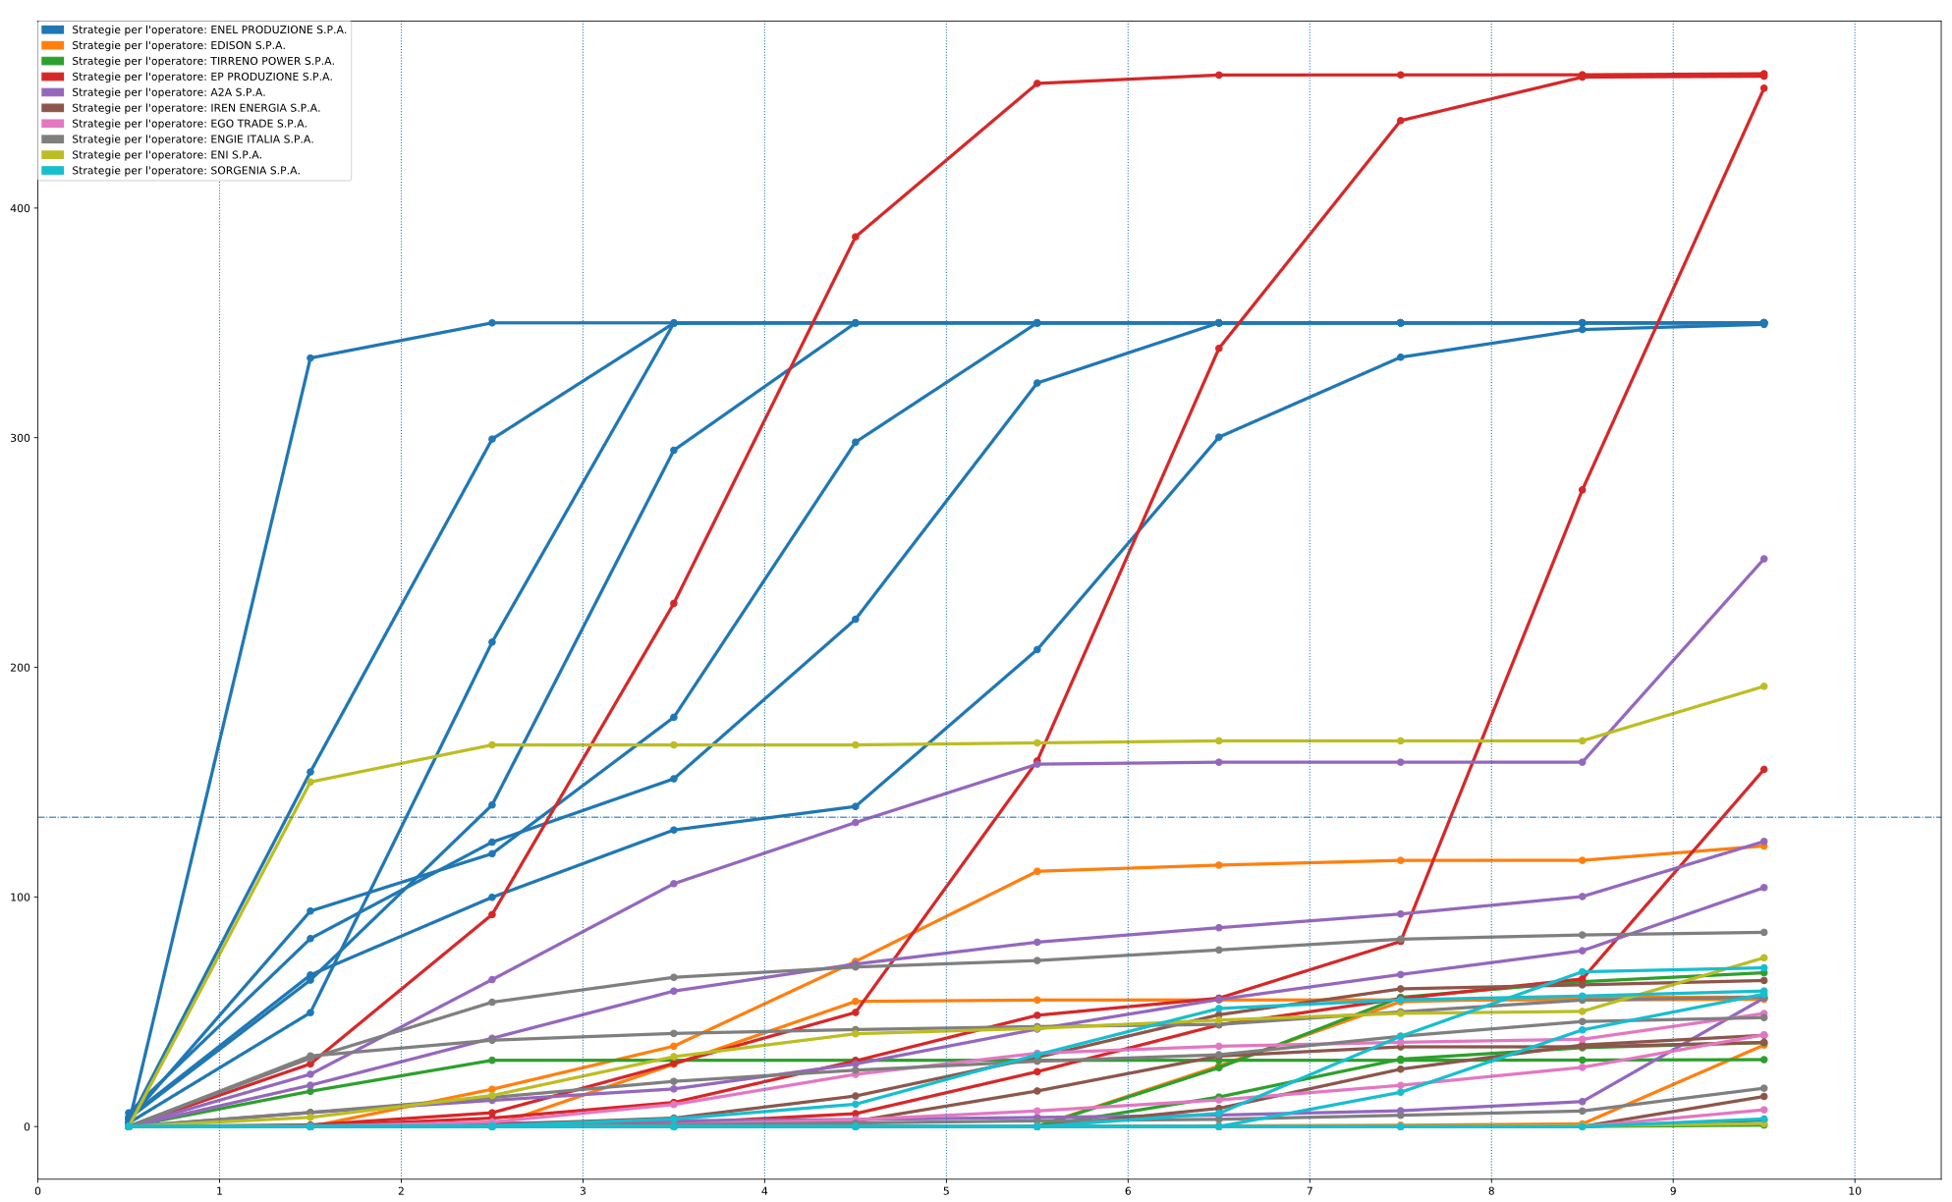
Risultati
L’ MGP è un mercato con bassa propensione al rischio, ma analizzando le curve dei centroidi emergono diversi comportamenti tra gli operatori.
Enel mostra in gran parte delle curve ad S e qualche curva piatta al di sopra del prezzo medio annuo di riferimento. In particolare tende ad offrire una grande quantità di energia ad un unico livello di prezzo, di gran lunga superiore alla media. Pertanto tra gli operatori è uno dei più propensi al rischio, assieme a EP Produzione.
A2A ed Eni presentano una retta inclinata e una piatta propense al rischio, invece le altre curve tendono ad essere a prezzo zero.
Tutti gli operatori restanti presentano una tendenza a offerte a prezzo zero. Pertanto questi operatori lasciando che sia il mercato a determinare il prezzo di vendita, risultano essere i più avversi al rischio.

Slide 10
Grazie per l’attenzione

